Slide 1

COMUNICACIÓN ACADÉMICA EN INGENIERÍA Y CIENCIAS
CLASE 12/SEMANA 12
Paula Morgado Fernández
Carmen Gloria Nuñez
Enrique Sologuren
Amparo Galdames
Semestre Primavera 2021

Slide 2
Agenda
Comunicación oral y sus principales componentes: verbal, no verbal (proxémica, kinésica) y paralenguaje.
¿Qué es la multimodalidad o multisemiosis?
La presentación oral: el contenido, el diseño y la presentación. Consejos de relevancia.
Cada grupo: planifica y consulta por su propio pitch.

Slide 3
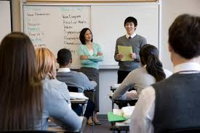
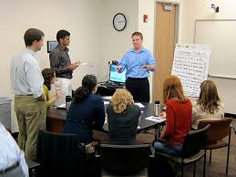
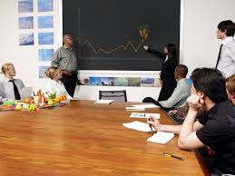
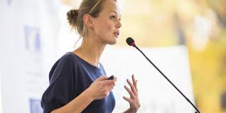
¿QUÉ ES LA ORALIDAD?

Slide 4
Normas lingüísticas
Norma culta
formal
Norma culta
informal
Norma inculta
formal
Norma inculta
informal
Dominio de la lengua
Pronunciación
Asimetría
Amplio conocimiento
Dominio de la lengua
Relajo verbal
Descansa en su conocimiento
Escaso dominio
Exigidos a hablar bien
Ultracorrección
Sin dominio
Como quiere
Como puede
Asume
“Es usted muy curioso”
“¡Qué curioso eres!”
“Uste es muy sapo” “Me le pasa” “Toballa”
“¡Erí entero sapo!”
Una norma lingüística responde a diversas variables que una misma lengua puede tener.
Al momento de evaluar el uso de la norma, es preciso tener en consideración aspectos socioculturales que podrían estar asociados al acceso formal de la educación.

Slide 5


ENTONCES…. ¿QUÉ ES EL REGISTRO ACADÉMICO?
El registro académico tiene relación con ser conscientes del contexto: el académico. La comunidad discursiva (las carreras que cada uno estudia) ha establecido ciertas reglas sobre qué es una comunicación oral eficaz.

Slide 6
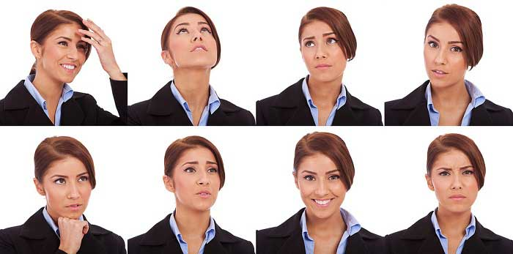
COMUNICACIÓN NO VERBAL

Slide 7

La kinésica
Estudia la postura corporal, los gestos, la expresión facial, la mirada y la sonrisa.
Postura corporal: disposición del cuerpo o sus partes.
En la interacción, son susceptibles de ser interpretadas las señales que provienen de la posición, de la orientación o del movimiento del cuerpo.
Las posiciones corporales se definen por la disposición del cuerpo a aceptar a otros en la interacción.

Slide 8
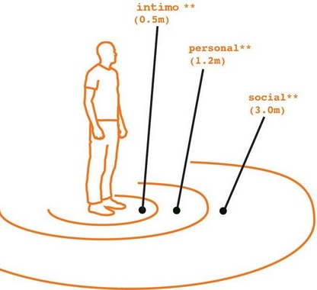
Proxémica
Se refiere al amplio conjunto de comportamientos no verbales relacionados con la utilización y estructuración del espacio inmediato de la persona.

Slide 9
Paralinguística
El comportamiento lingüístico está determinado por dos factores: la lengua y el habla.
Sin embargo, estos dos factores no constituyen la totalidad del comportamiento ni verbal ni comunicativo.
Existen variaciones no lingüísticas como el el tono y el volumen de la voz, el ritmo y la fuidez. Al estudio de las variaciones no lingüísticas se dedica la paralingüística.

Slide 10
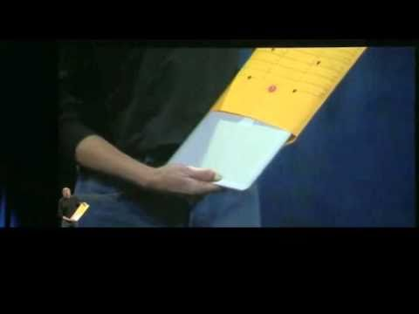
Visionado de video: ¿qué aspectos se destacan del orador? https://youtu.be/ImrL1hXewd0

Slide 11
Plenario: Comentarios y análisis sobre el video
Voz (intensidad, ritmo, entonación).
Cuerpo (gesticulación, desplazamiento, expresión facial).
Material de apoyo (analógico y digital).

Slide 12

LA MULTIMODALIDAD O MULTISEMIOSIS Y LA PRESENTACIÓN ORAL

Slide 13

¿Qué significa que un texto sea multisemiótico?
Significa que está constituido por un conjunto o repertorio de signos de una misma naturaleza (verbal, gráfica, matemática, etc.) que se articulan entre sí a partir de principios de organización funcional, semántica o morfológica.
Los textos son intrínsecamente multisemióticos (Parodi, 2010)
Y CADA UNO DE ESOS SISTEMAS, ADEMÁS, INTERACTÚAN Y CONVIVEN EN UN MISMO TEXTO. VEAMOS…

Slide 14


Slide 15
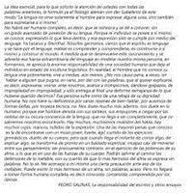
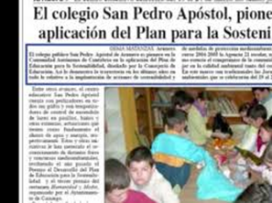
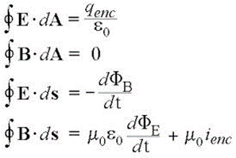
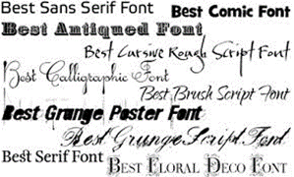
Existen cuatro sistemas semióticos o modalidades que se complementan e interactúan sinérgicamente para construir significados en un texto.
Sistema Verbal
- Conformado por palabras, frases y oraciones que constituyen la expresión de significados basados en lo exclusivamente lingüístico.
Sistema Gráfico
- Se constituye a partir de trazos que dan forma a una representación pictórica de información de diversa índole, la cual permite la presentación de datos en determinados formatos.
Sistema Matemático:
- Conformado por grupos de grafías, signos o representaciones de diversa índole o también denominados alfabetos, los cuales permiten que el significado sea codificado simbólicamente de modo sintético.
Sistema Tipográfico
- Se constituye por la forma y color de las letras: negrita, cursiva, alta (mayúscula), baja (minúscula), color, dimensionalidad (uni, bi o tridimensional).

Slide 16
Aplicación:
Trabajo en equpos
Planifiquen el discurso que van a presentar sobre el proyecto en el pitch:
Organicen las ideas relevantes que deberán presentar.
Ideen y planifiquen cómo van presentar la información de forma creativa, original, que impacte a la audiencia.
Consideren los aspectos no verbales y paraverbales a utilizar.
Organicen la disposición de la información que irá en el PPT u otro recurso visual de apoyo.

Slide 17
COMUNICACIÓN ACADÉMICA EN INGENIERÍA Y CIENCIAS
CLASE 12/SEMANA 12
Paula Morgado Fernández
Carmen Gloria Nuñez
Enrique Sologuren
Amparo Galdames
Semestre Primavera 2021

Slide 18
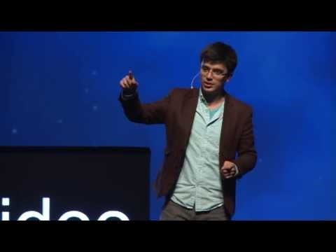
Visionado de video: ¿qué aspectos se destacan del orador?
https://youtu.be/30KJeeOa5WY

Slide 19
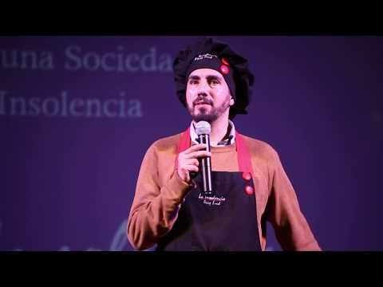
Visionado de video: ¿qué aspectos se destacan del orador?
https://youtu.be/QLrazauioXU

